Slide 1
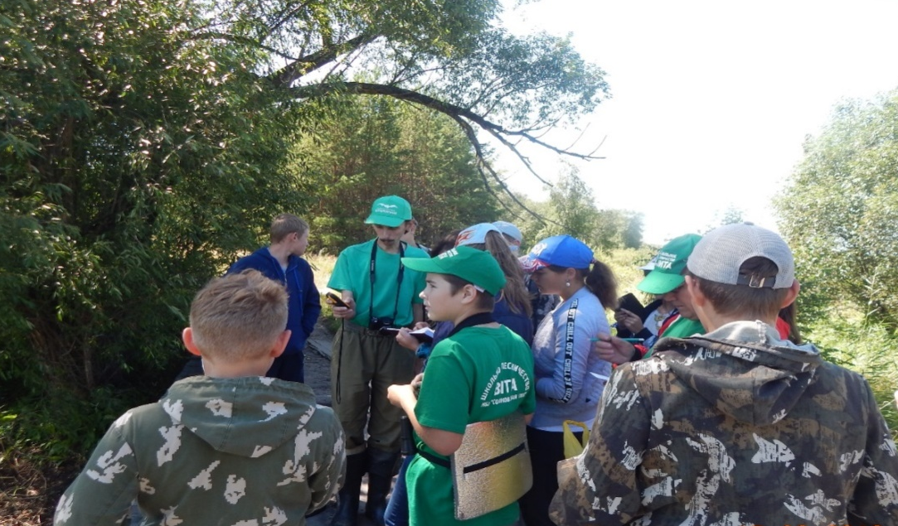
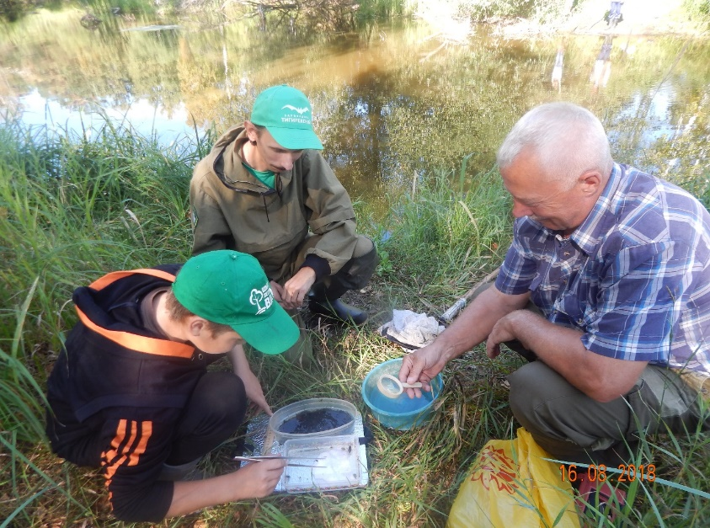
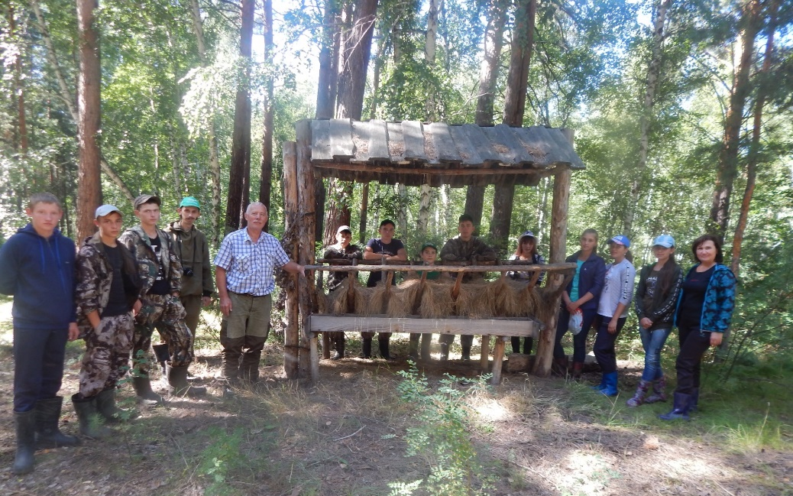
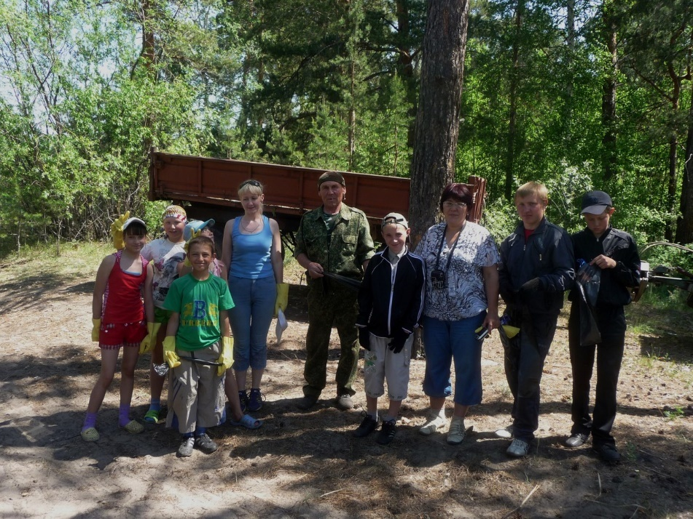
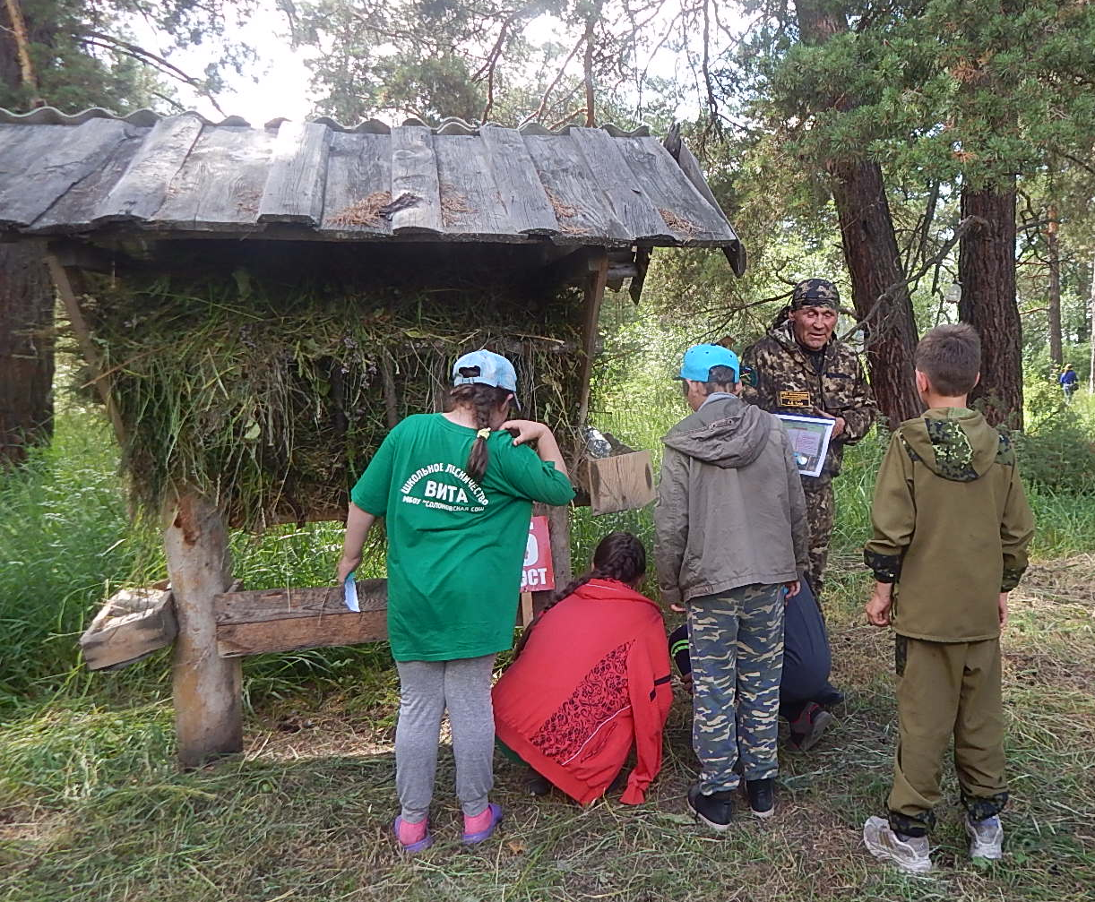
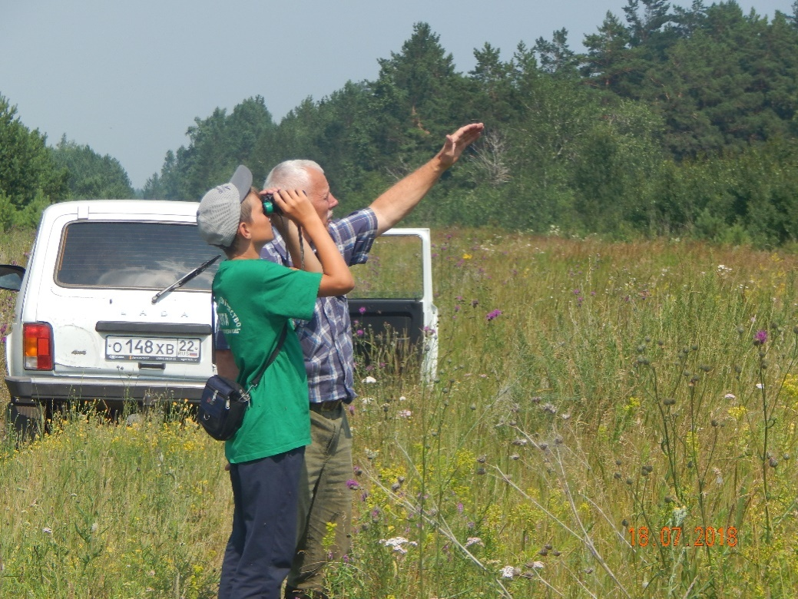
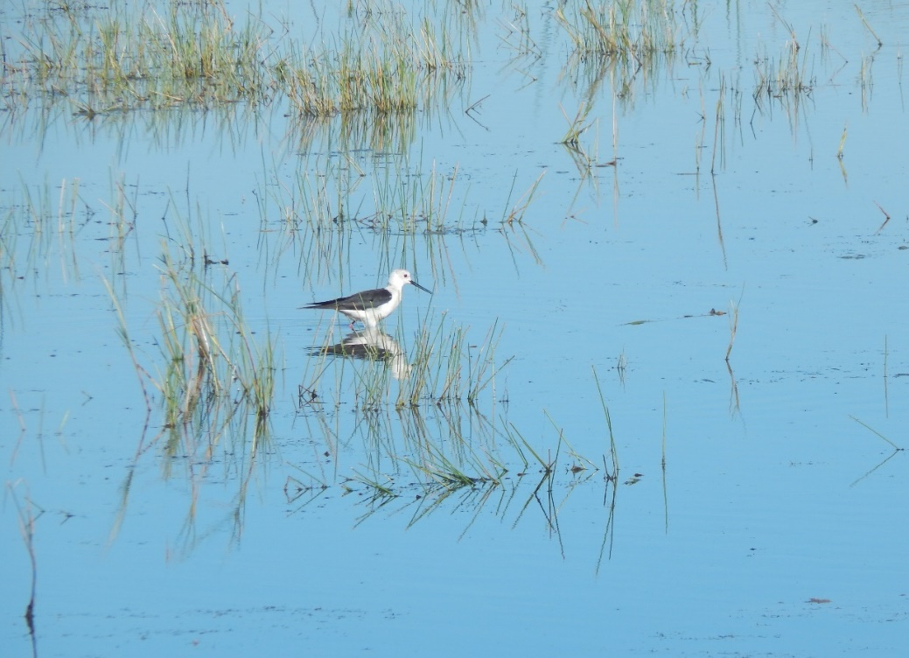
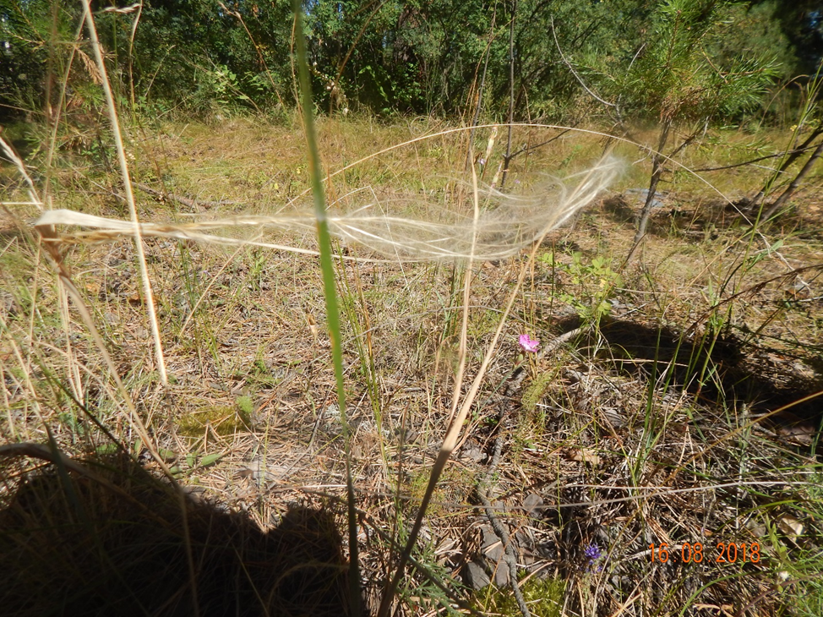
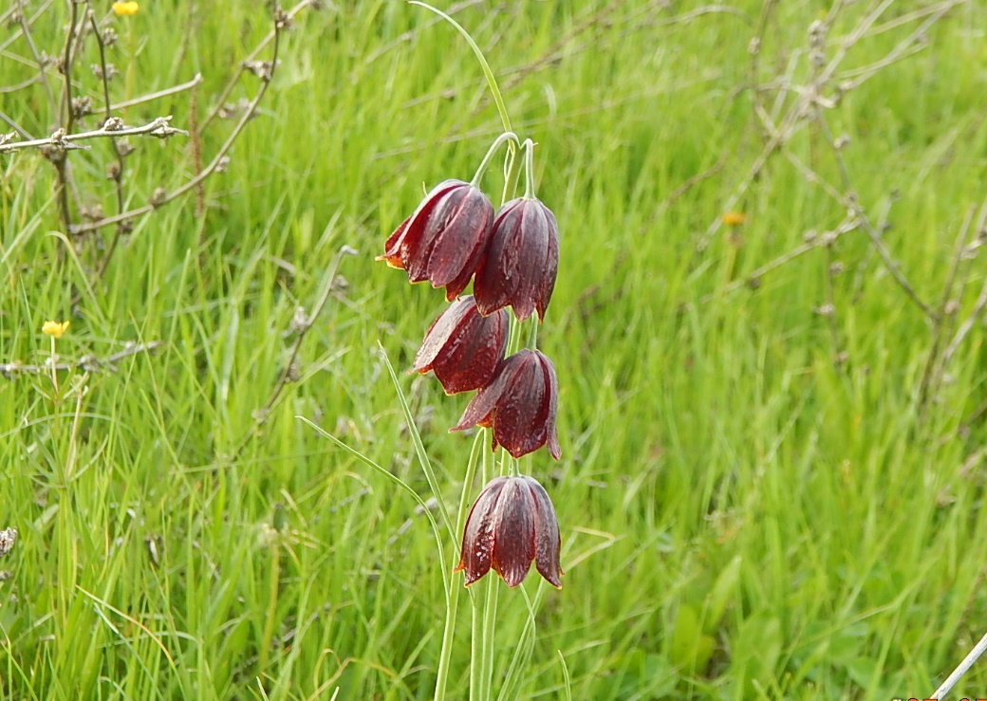
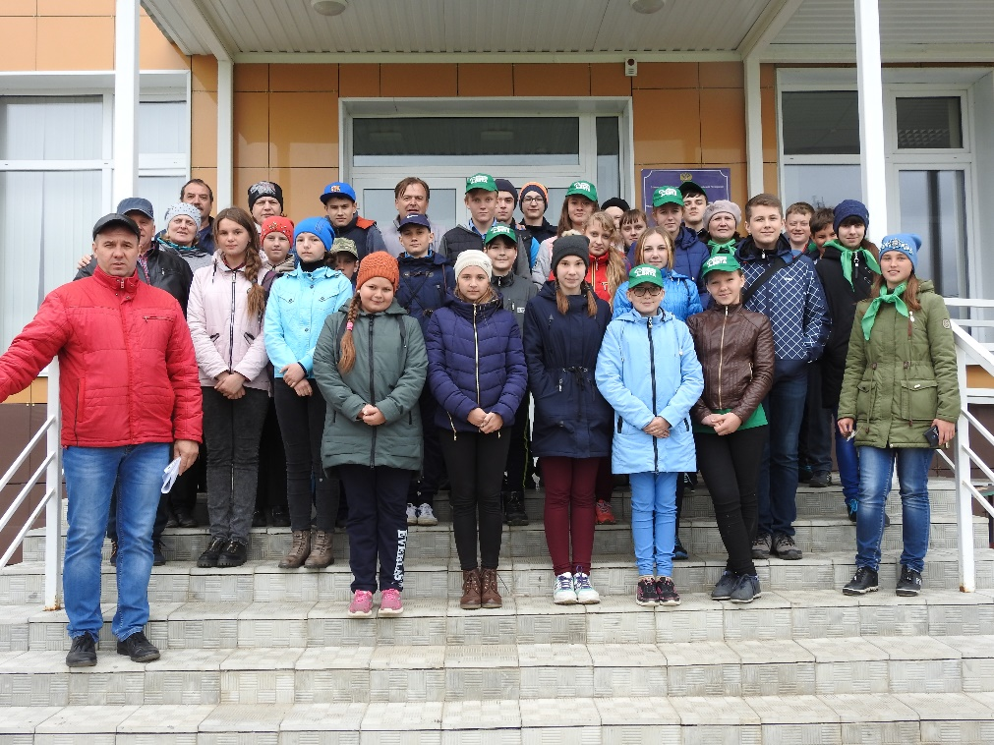
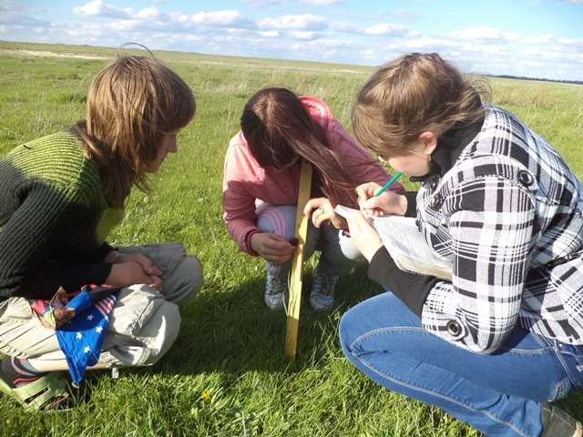
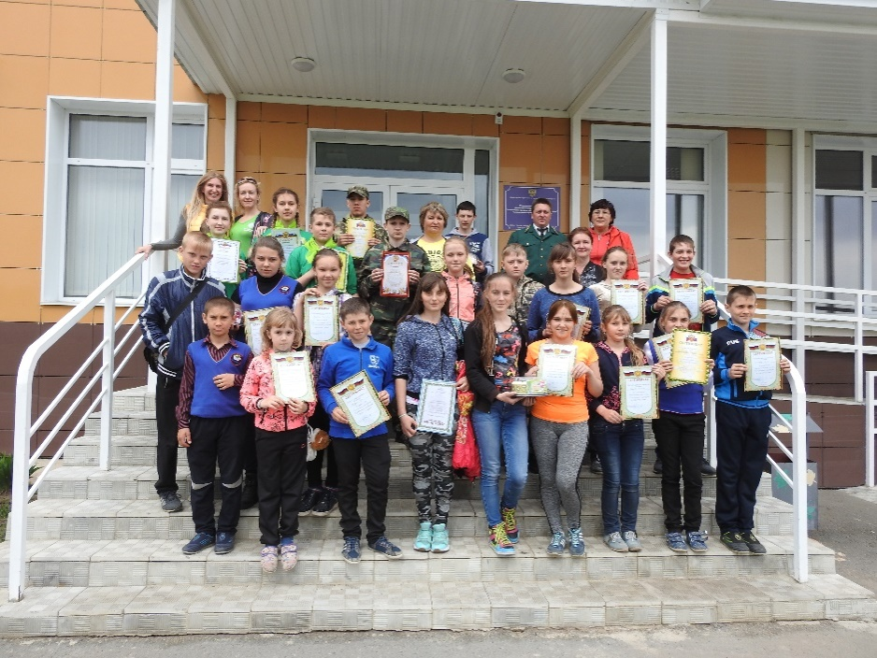
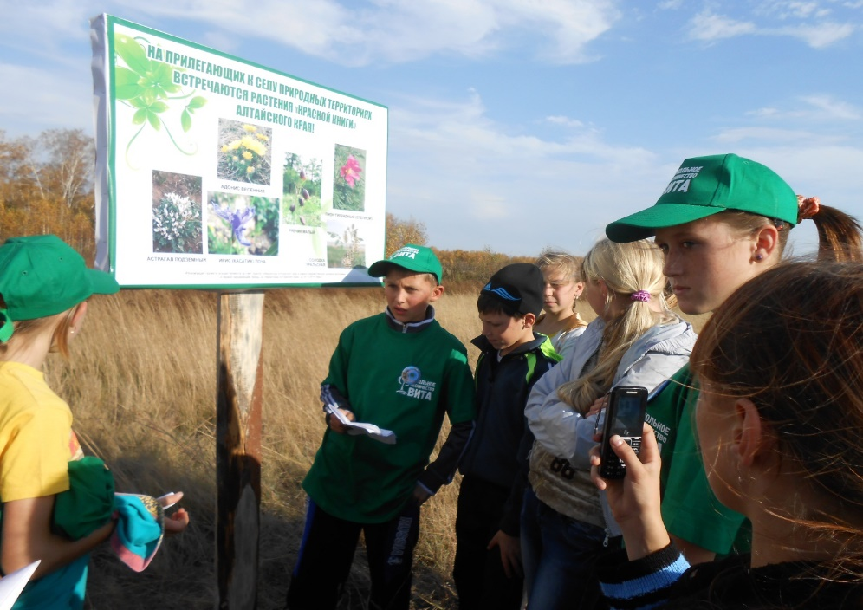
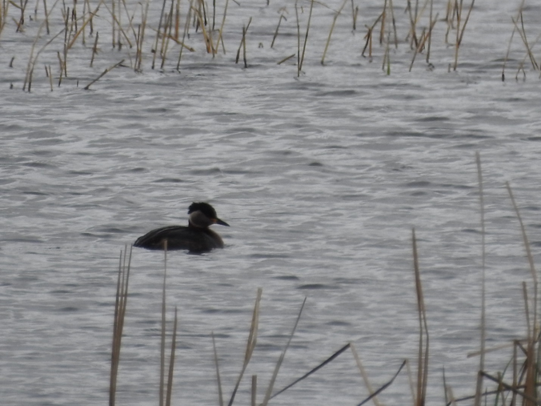
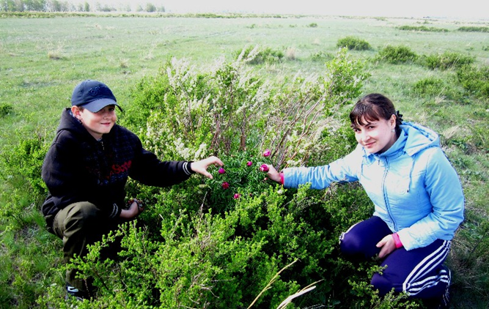
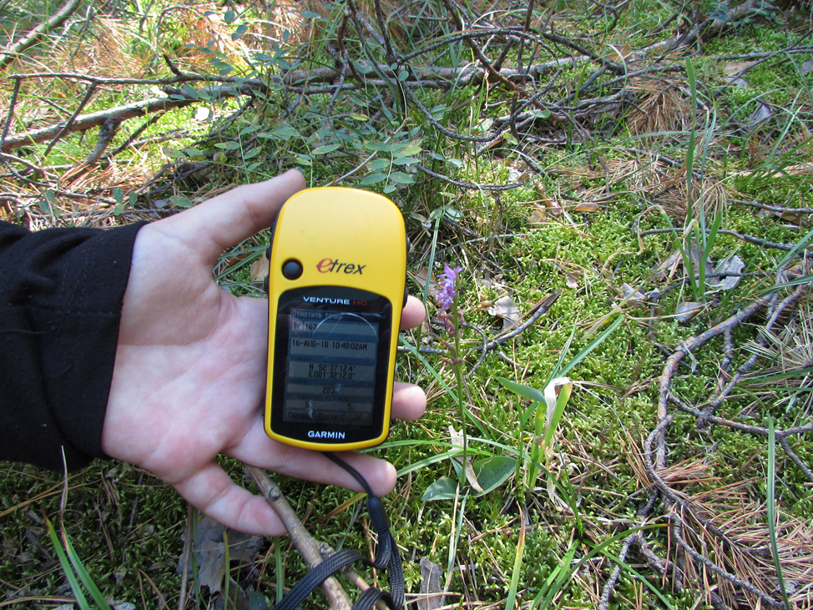
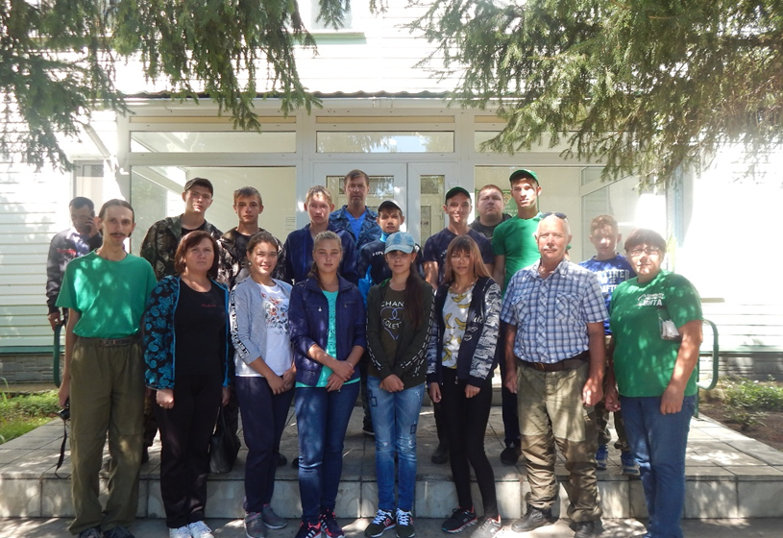
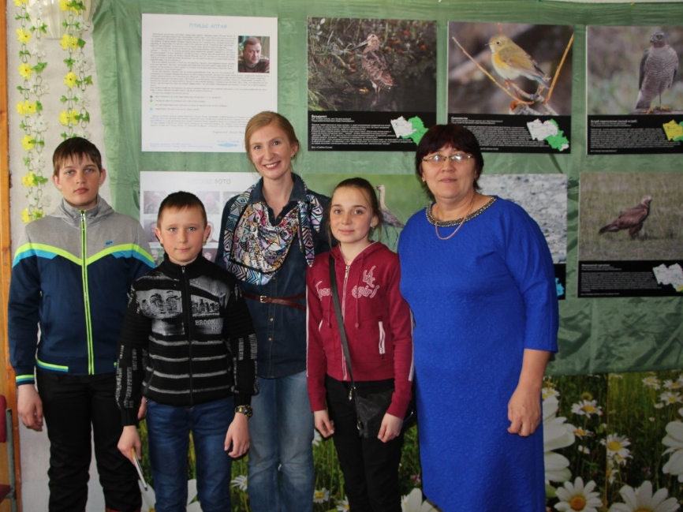
МКОУ «Солоновская СОШ»Новичихинского района
Тема: «Исследовательская деятельность школьного лесничества « Вита»
Актуальность
За последние годы ухудшилось состояние биоразнообразие степей ,колков, ленточных боров из-за распашки земель, пожаров от сельскохозяйственных палов, несанкционированных вырубки деревьев, неограниченного выпаса скота. В результате большое количество растений и животных гибнут, в том числе те, которые занесены в Красную книгу РФ и Алтайского края . Для изменения существующей ситуации под руководством учителя биологии Солоновской СОШ Курасовой Н.П, члены школьного лесничества «Вита» намерены провести ряд исследований , способствующих охране и приумножению биоразнообразия экосистем и расширить элементарные сведения об объектах, процессах и явлениях окружающей природной среды, раскрыть исследовательские способности , применить на практике знания, почерпнутые из школьных курсов биологии, химии, экологии, географии.
Экспедиции по исследованию биоразнообразия заказников «Егорьевский», « Мамонтовский»
Задачи:
• Провести исследовательские экспедиции для инвентаризации растительного и животного мира;
• выявить места обитания редких видов растений и животных;
• вовлечь в природоохранную деятельность школьников и местное население;
• расширить кругозор детей и подростков, путем вовлечения их в практическую природоохранную, исследовательскую и эколого-просветительскую работу.
Цель:
. сохранение видового биоразнообразия родного края через исследовательскую деятельность .на природных территориях
Краснокнижные виды растений и животных
Исследователи экологической тропы « С любовью и добром к родному краю!»
ходулочник
Ковыль перистый
Рябчик малый
Весенние посадки
Посажен 1 га сеянцев сосны
обыкновенной
Результаты:
1. Проведено с 2010г более 50 экскурсий на природные территории Новичихинского района, Егорьевского и Мамонтовского заказников.
2.Выявлены места обитания редких видов животных могильника, золотистой щурки, орлана -белохвоста, серощекой поганки ( внесены в новую редакцию Красной Книги Алтайского края)
3. Выявлены места обитания редких видов растений : рябчика малого, пион степной, ковыль перистый , гнездоцветки клобучковой(внесены в новую редакцию Красной Книги Алтайского края)
4. Вовлечены в природоохранную деятельность не только свои школьники и местное население, но и население Егорьевского и Мамоновского районов. Нашими последователями стали Титовская ОШ школьное лесничество « Хранители леса»рук Чухловы И.А и А.Н и Крестьянская СОШ рук Вастьянова О.В.
5. Созданы условия для эффективной природоохранной и исследовательской деятельности с 2013 года на экологической тропе « С Любовью и Добром к родному краю!» как средство информирования молодого поколения об особенностях взаимоотношений общества и природы.
Серощекая поганка
Пион степной
Гнездоцветка клобучковая
Мы сотрудничаем:
-КГБУ «Алтайприрода» егеря заказников Егорьевского и Мамнтовского
-Краевая программа «Усынови заказник»;
-Тигирекский заповедник;
-ООО «Новичиха лес»;
-АКДЭЦ.
-Клуб « Исслеватели Алтая»

